Slide 1


Slide 2

Ôn tập – Thực hành
Trình bày: Nguyễn Văn Phúc

Slide 3

NỘI DUNG CHÍNH
Ôn tập
Thực hành
1
2
3
4
5
6

Slide 4


Cơ sở dữ liệu
Dữ liệu (Data)
Cơ sở dữ liệu (Database)
Hệ quản trị cơ sở dữ liệu (DBMS)
Hệ quản trị cơ sở dữ liệu quan hệ (RDBMS) (Oracle Database, SQL Server, MySQL, …)
Bộ xử lý truy vấn
Bộ xử lý dữ liệu

Slide 5
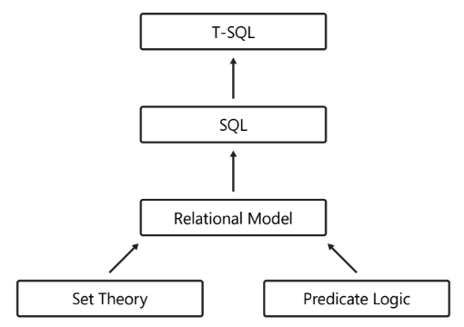
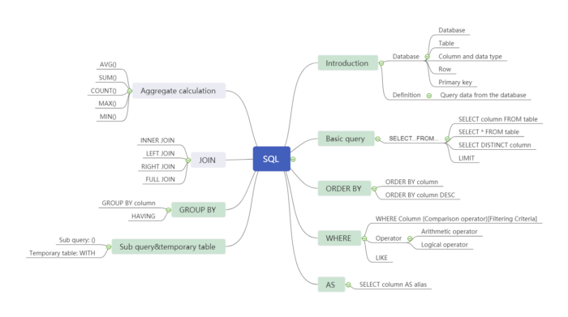
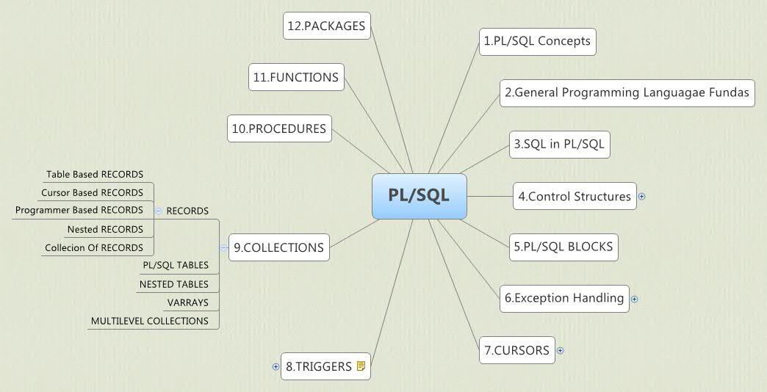
Cơ sở của truy vấn - SQL

Slide 6
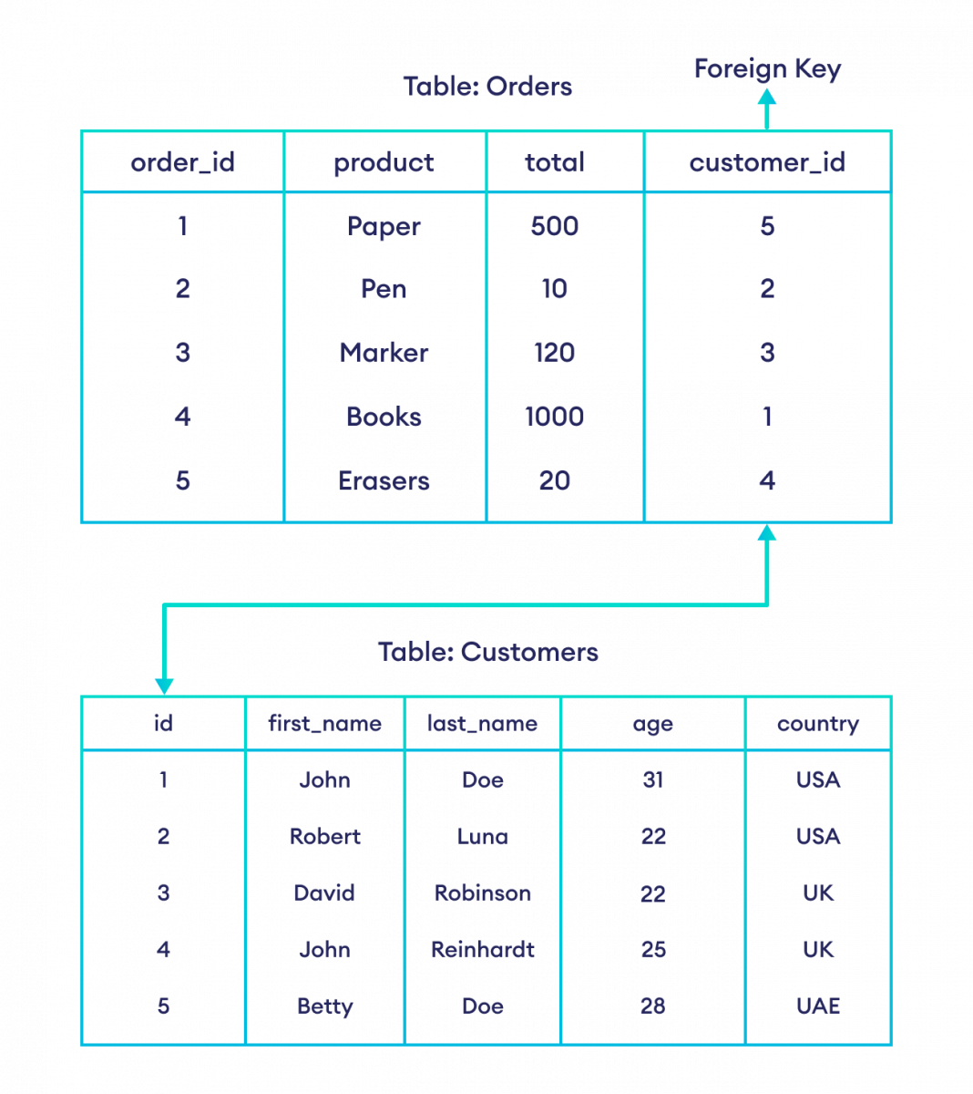
Các khái niệm cơ bản trong CSDL
Các khái niệm:
Bảng, cột, hàng
Views
Ngôn ngữ truy vấn SQL (select, insert, delete, update, …)
Kiểu dữ liệu
Ký tự: char, nchar, varchar, nvarchar, text
Số: int, numeric, float
Ngày giờ: date, datetime
Primary key, foreign key, constraint
Index (cluster index, non-cluster index)
Data dictionary (db metadata)
Function, store, package
User, phân quyền
…

Slide 7
Các nhóm lệnh cơ bản trong SQL
Tên lệnh | Diễn giải
SELECT | Là lệnh thông dụng nhất, dùng để lấy, xem dữ liệu trong CSDL.
INSERT UPDATE DELETE | Là 3 lệnh dùng để nhập thêm những row mới, thay đổi nội dung dữ liệu trên các row hay xoá các row trong table. Những lệnh này được gọi là các lệnh thao tác dữ liệu DML (Data Manipulation Language)
CREATE ALTER DROP RENAME | Là các lệnh dùng để thiết lập, thay đổi hay xoá bỏ cấu trúc dữ liệu như là table, view, index. Những lệnh này được gọi là các lệnh định nghĩa dữ liệu DDL (Data Definition Language)
COMMIT ROLLBACK SAVE POINT | Quản lý việc thay đổi dữ liệu bằng các lệnh DML. Việc thay đổi dữ liệu có thể được nhóm lại thành các transaction.
GRANT REVOKE | 2 lệnh này dùng để gán hoặc huỷ các quyền truy nhập vào CSDL Oracle và các cấu trúc bên trong nó. Những lệnh này được gọi là các lệnh điều khiển dữ liệu DCL (Data Control Language)

Slide 8
Truy vấn dữ liệu - SELECT
Thứ tự viết câu Select:
1. SELECT
2. FROM
3. WHERE
4. GROUP BY
5. HAVING
6. ORDER BY
Thứ tự thực hiện câu Select:
1. FROM
2. ON
3. JOIN
4. WHERE
5. GROUP BY
6. GROUPING SETS or WITH CUBE or WITH ROLLUP
7. HAVING
8. SELECT
9. DISTINCT
10. ORDER BY
11. TOP

Slide 9
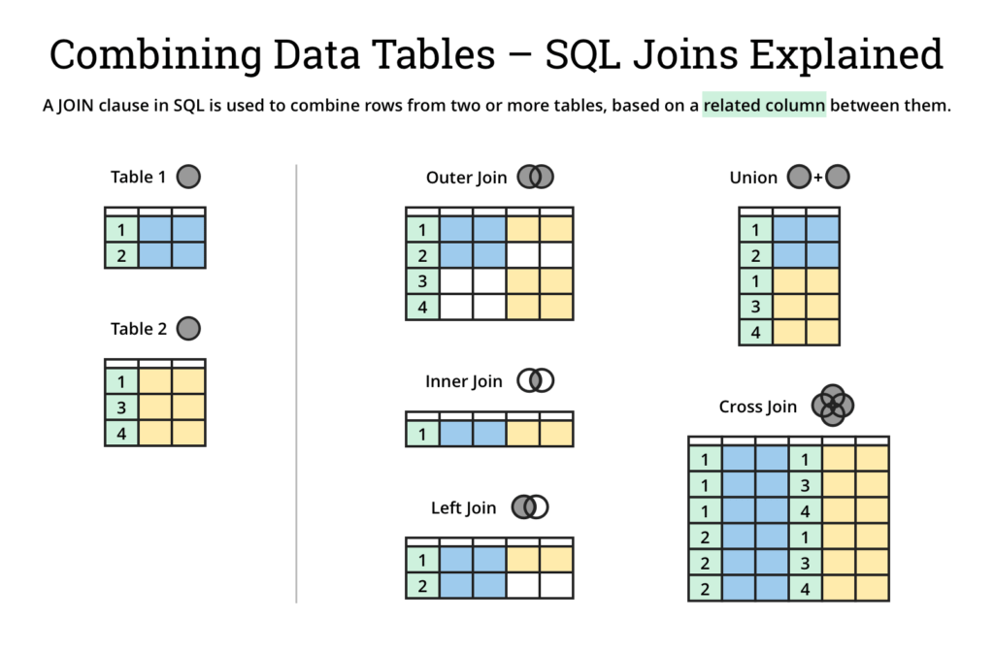
SELECT JOIN

Slide 10
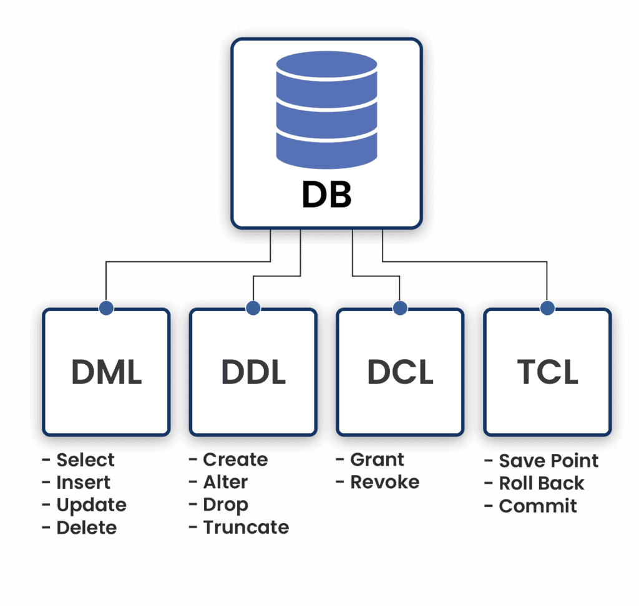
DDL – DML statement
DML: Data Manipulation Language
DDL: Data Definition Language
DCL: Data Control Language
TCL: Transaction Control Language

Slide 11
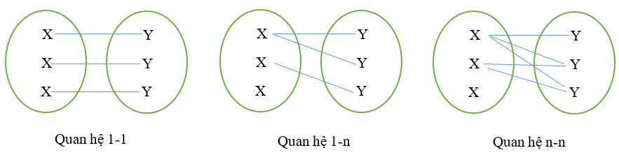
Quan hệ giữa các bảng
Khái niệm: Quan hệ trong cơ sở dữ liệu là sự liên kết giữa hai hay nhiều bảng.
Các kiểu quan hệ giữa các bảng:

Slide 12
Thiết kế cơ sở dữ liệu
Quy tắc chung:
Xác định các đối tượng cần lưu và quản lý dữ liệu
Thông thường mỗi đối tượng sẽ là 1 bảng
Đối tượng có nhiều thông tin có thể chia làm 2 bảng quan hệ 1 – 1
Mỗi bảng có 1 primary key
Dữ liệu dạng Header – Line quan hệ 1 – n
Order – Phiếu mua hàng
Invoice – Hóa đơn
Chuẩn hóa kiểu dữ liệu
String: nvarchar 50, 250, 500, 1000, max
Số nguyên: int
Số thập phân: numeric(18,4)
Ngày: date, datetime
Mỗi bảng kèm thông tin metadata: created_date, created_user, updated_date, updated_user, is_active, is_delete

Slide 13
Thủ tục (Procedure), Hàm (Function)
 | Thủ tục (PROCEDURE) | Hàm (FUNCTION)
Cách gọi | EXEC | Sử dụng các câu lệnh trong sql như SELECT, UPDATE
Giá trị trả về | Có thể một hoặc nhiều kết quả SELECT và các tham số out | Trả về một giá trị duy nhất thông qua RETURN
Các tham số | Tham số đầu vào (input), đầu ra (output) | Chỉ các giá trị tham số vào (input)
Gọi thủ tục/hàm | Có thể gọi các thủ tục và hàm khác | Chỉ có thể gọi các hàm khác
 | Có thể sử dụng Transaction | Không sử dụng Transaction

Slide 14
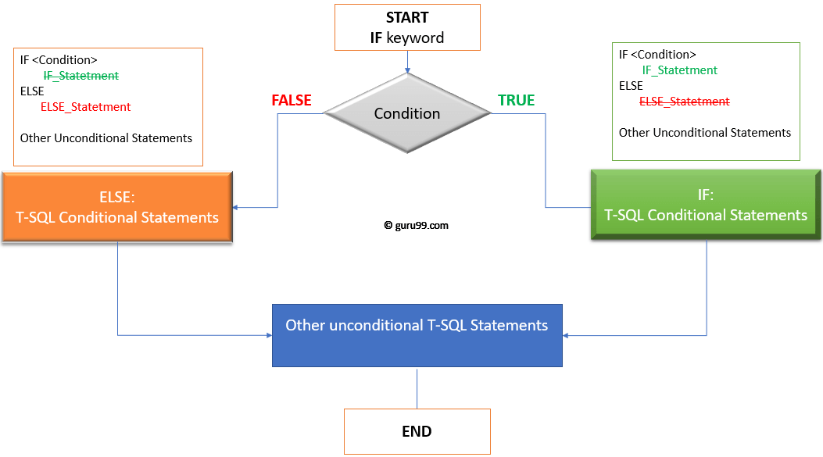
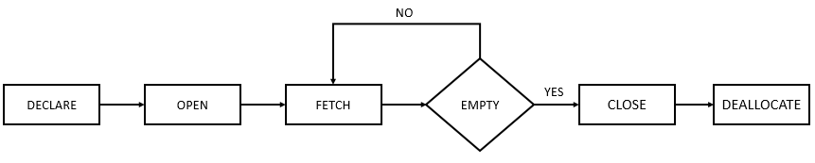
Điều khiển logic
If else
Case when
While
Cursor

Slide 15
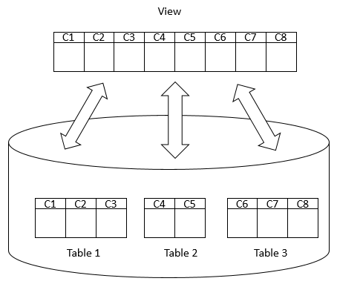
Views

Slide 16
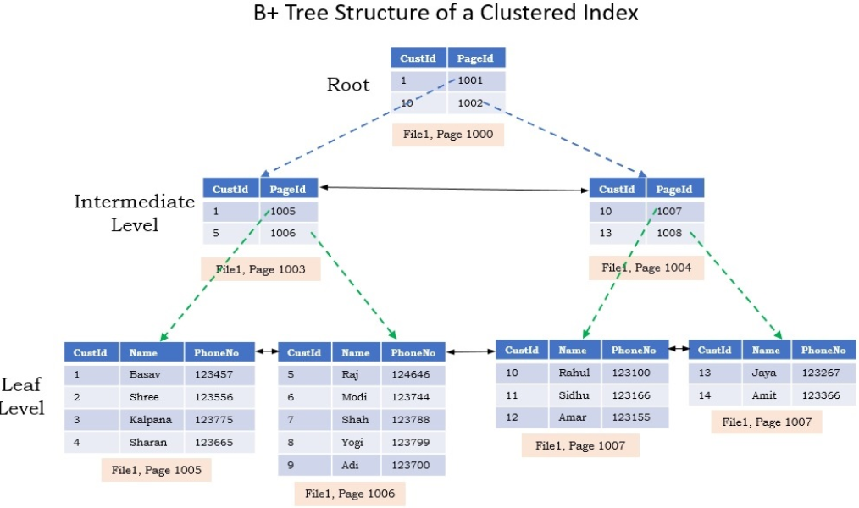
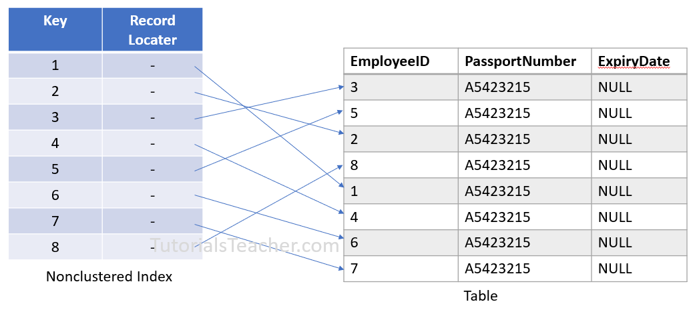
Index

Slide 17
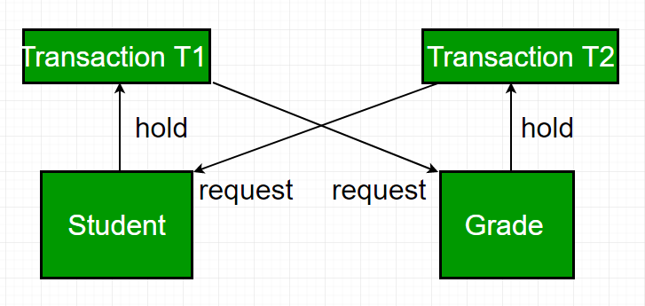
Transaction – Deadlock

Slide 18
Câu hỏi ôn tập
Thứ tự thực hiện một câu truy vấn SELECT?
Khác nhau giữa HAVING và WHERE?
Các thành phần giúp đảm bảo tính toàn vẹn dữ liệu?
Bản chất của JOIN?
Một bảng có thể có bao nhiêu PRIMARY KEY, FOREIGN KEY? Khác nhau giữa 2 loại?
DML và DDL là gì?
Sự khác nhau giữa UNIQUE và PRIMARY KEY?
INDEX là gì?
SUBQUERY là gì?
VIEW là gì? Lợi ích của VIEW? VIEW có chứa dữ liệu không?
Giá trị NULL khác với các giá trị khác như thế nào?

Slide 19


